Slide 1
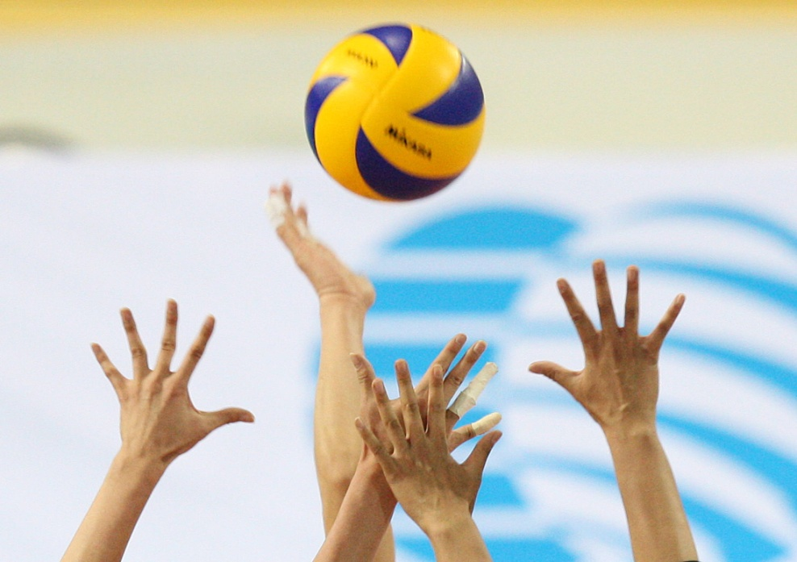
Исследовательская работа по физической культуре на тему: «Влияние волейбола на здоровье человека»
Подготовила ученица 9»В» класса
МБОУ СОШ №6
Никитина Дарья
Руководитель:
Махмудов Шухрат Жафатович

Slide 2
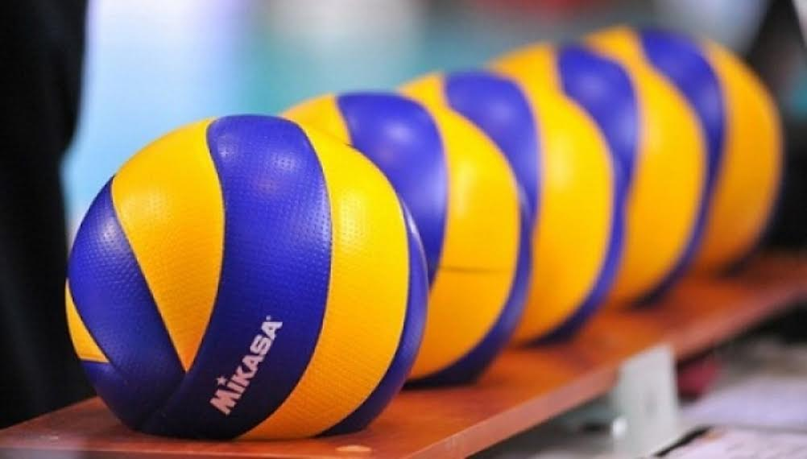
ЦЕЛЬ РАБОТЫ:
Исследование влияния занятий волейболом на организм человека, в частности, на развитие двигательной активности в подростковом возрасте.

Slide 3
задачи:
Проанализировать методическую и психолого-педагогическую литературу по выбранной теме;
Провести исследование физической подготовленности, а также функциональных систем организма учащихся;
На основании результатов исследования сформулировать выводы.

Slide 4
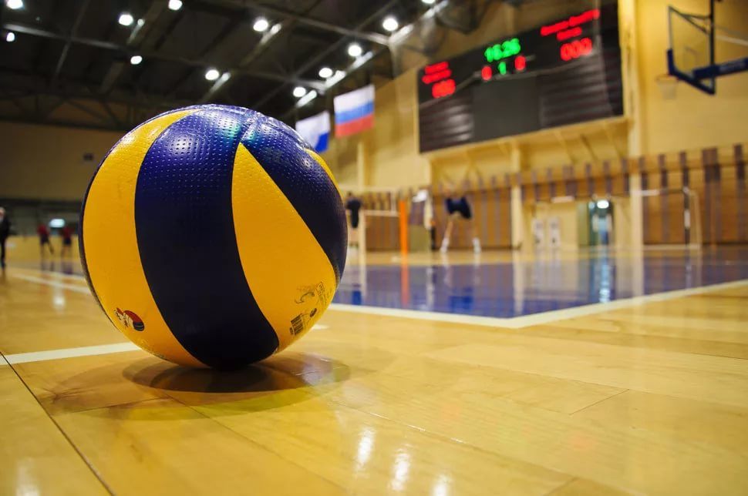
Метод:
В качестве метода решения поставленных задач я проанализировала существующие научные статьи по выбранной мною теме. А также использовала интернет ресурсы.

Slide 5
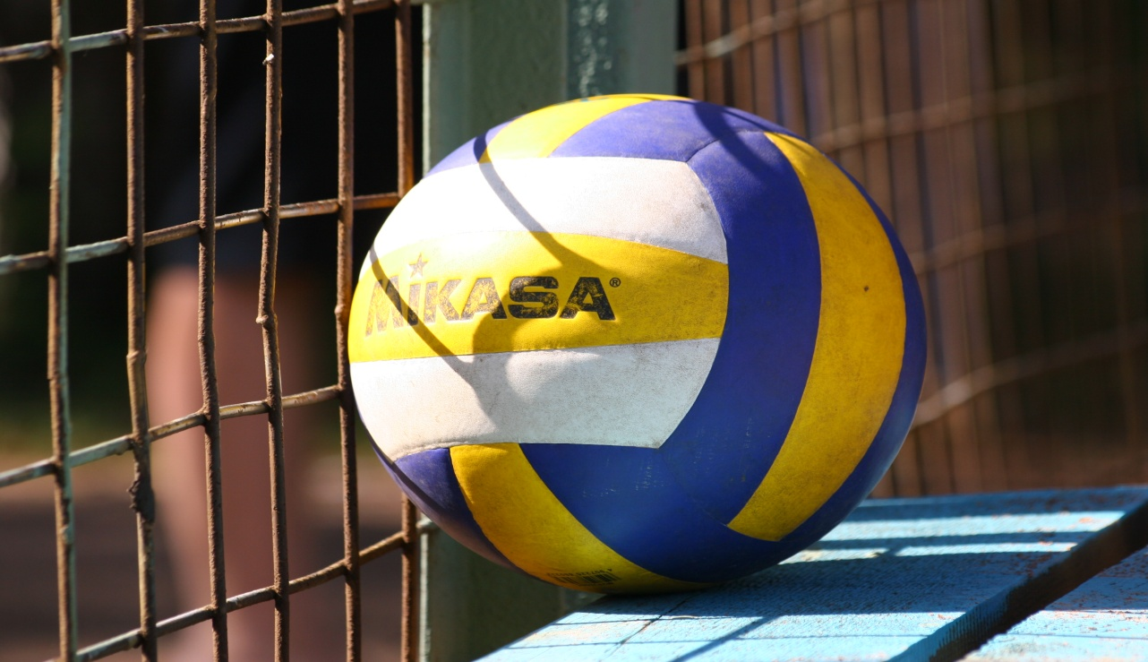
Предмет исследования:
состояние здоровья школьников и влияние занятий волейболом на них.

Slide 6
Волейбол — один из самых популярных и доступных массовых видов спорта. Для того чтобы поиграть в волейбол не требуются большие финансовые затраты и серьезная физическая подготовка. Мяч, подходящая площадка и несколько человек, желающих поиграть — это все что нужно для того, чтобы весело и с пользой для здоровья провести время. При отсутствии специальной волейбольной площадки с сеткой, можно просто играть встав в круг, как это делается летом на многих пляжах нашей страны.

Slide 7
Польза волейбола:
Регулярная игра в волейбол оказывает закаливающее действие на организм, повышает выносливость организма.
Укрепляет сердечно-сосудистую систему и улучшает кровообращение.
Положительно влияет на дыхательную систему.
Разнообразие движений и переменная интенсивность нагрузки при занятиях волейболом тренирует практически все группы мышц.
Волейбол укрепляет опорно-двигательный аппарат, улучшает подвижность суставов.
Тренирует мышцы глаз, расширяет поле зрения.
Волейбол положительно влияет на нервную систему, улучшает настроение, помогает бороться со стрессами и депрессиями.
Волейбол тренирует ловкость, точность движений, подвижность и гибкость.
Занятия волейболом развивают у детей и взрослых такие качества как трудолюбие, смелость, упорство, настойчивость, дисциплинированность и умение быстро реагировать на изменение ситуации.
Помогают человеку преодолеть комплексы, раскрепоститься, найти общий язык сверстникам и людям разных поколений.
Волейбол и другие командные виды спорта воспитывают чувство ответственности перед коллективом, умение работать в команде и доверять окружающим.
Развивают привычку регулярно заниматься спортом и вести здоровый образ жизни.

Slide 8
Польза волейбола для детей:
Перечисленное воздействие волейбола относится и к влиянию на детский организм. Кроме этого, эта игра обучает необходимым двигательным навыкам, воспитывает морально-волевые качества, способствует правильному физическому и психологическому развитию ребенка.

Slide 9
Влияние волейбола на организм подростков:
Оказывает закаливающее действие на организм;
Повышает выносливость;
Тренирует мышцы глаз;
Расширяет поле зрения;
Положительно влияет на нервную систему.

Slide 10
Влияние волейбола на психо-эмоциональное состояние
Развивает трудолюбие, смелость, упорство, настойчивость, дисциплинированность, умение быстро реагировать на изменение ситуации;
Развивает чувство ответственность перед коллективом, умение работать в команде и доверять окружающим;
Стимулирует умственное развитие детей.

Slide 11
Таким образом, играя в волейбол, человек:
Играет и следит за резкими изменениями игровой ситуации;
повышает свой уровень физической подготовленности;
укрепляет нервную систему при организации игровых движений;

Slide 12
Вывод:
Важно привить любовь к спорту, обучить подростков умению самостоятельно организовывать свой досуг, научить их правильно применять полученные знания, чтобы они прочно укрепились и сохранились на всю жизнь. В жизни человека, какую – то, часть времени непосредственно должен занимать спорт, для хорошего самочувствия , поддержания тонуса, и подтянутой фигуры. Для достижения этих качеств и существует очень хороший вид спорта волейбол. Игра в волейбол стала не только чисто спортивной, но и происходит развитие волейбола как игры ради отдыха, игра в волейбол стала средством организации досуга, поддержания здоровья и восстановления работоспособности.

Slide 13
